Slide 1

АҲОЛИГА ХИЗМАТ КЎРСАТИШДА КОРРУПЦИЯ ҲОЛАТЛАРИНИНГ ОЛДИНИ ОЛИШ, ДАВЛАТ ОРГАНЛАРИ ВА ТАШКИЛОТЛАРИДА КОРРУПЦИЯГА ҚАРШИ КУРАШИШНИНГ ЗАМОНАВИЙ МЕХАНИЗМЛАРИНИ ЖОРИЙ ЭТИШ
Ф.Ш.Акчаев
А.С.Умирзаков

Slide 2
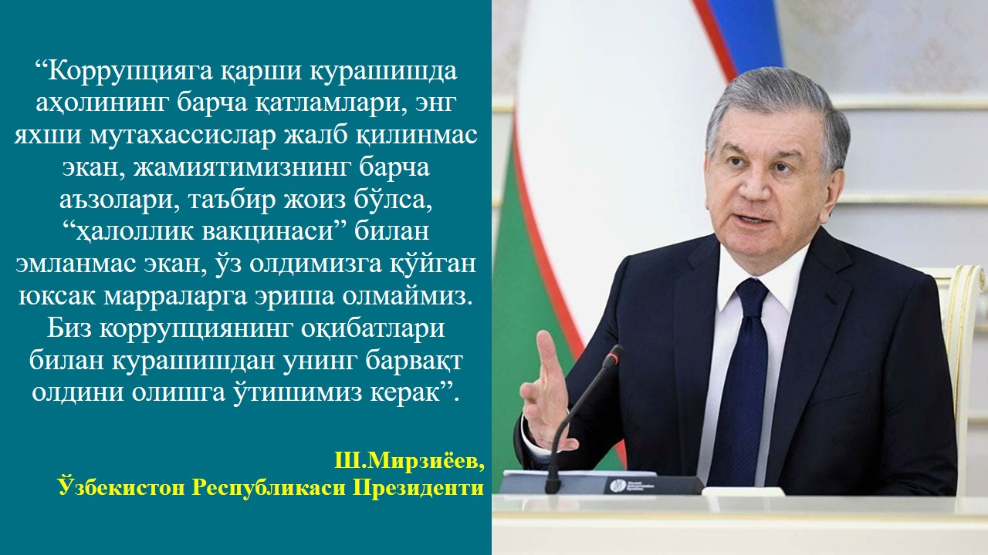

Slide 3

БУГУНГИ ТАҚДИМОТДА ИЛГАРИ СУРИЛАЁТГАН АСОСИЙ ТАЯНЧ ТУШУНЧАЛАР
Коррупция ва манфаатлар тўқнашуви тушунчаларининг моҳияти
Коррупциянинг шакллари, кўринишлари ва уни юзага келиш омиллари
Коррупцияни олдини олиш ва унга қарши курашиш соҳасидаги чора-тадбирлар
Коррупцияга қарши курашда жаҳон тажрибаси

Slide 4
- Коррупция нима?
-Манфаатлар тўқнашуви деганда нимани тушунамиз?
-Ўзбекистонда коррупциянинг илдизи қаерда?
- Инсонлар (ёшлар)да коррупцияга мойиллик қачон бошланади?
- Коррупциявий жиноятларни фош этилишининг ижтимоий тармоқларда кўп тарқатилишига муносабатингиз?
- Жиноят кодексида коррупцияга оид жиноятлар тоифасига кирувчи моддаларни биласизми?

Slide 5
КОРРУПЦИЯ ВА МАНФААТЛАР ТЎҚНАШУВИ ТУШУНЧАСИ
КОРРУПЦИЯ — шахснинг ўз мансаб ёки хизмат мавқеидан шахсий манфаатларини ёхуд ўзга шахсларнинг манфаатларини кўзлаб моддий ёки номоддий наф олиш мақсадида қонунга хилоф равишда фойдаланиши, худди шунингдек бундай нафни қонунга хилоф равишда тақдим этиши тушунилади.
МАНФААТЛАР ТЎҚНАШУВИ — давлат фуқаролик хизматчисининг бевосита ёки билвосита шахсий манфаати эгаллаб турган лавозимнинг хизмат мажбуриятларини холис бажаришига таъсир кўрсатувчи ёки шундай таъсир кўрсатиши мумкин бўлган вазият ҳисобланади.
ПОРАХЎРЛИК — пора олиш, пора бериш, бу ишда воситачилик қилиш каби мансабдорлик жинояти.

Slide 6
МАНФААТЛАР ТЎҚНАШУВИНИНГ КЎРИНИШЛАРИ
ЛОББИЗМ —
(инглиз. lobby – кулуар, коридор)
расмий вакиллар билан норасмий шахсларнинг ўзаро учрашиб, расмий қарорлар устунлик қабул
қилишдаги сиёсий таъсирнинг
ўзига хос тури.
ПРОТЕКЦИОНИЗМ (лот. кўмаклашиш)
маълум бир шахсларни лавозимга
тайинлашга кўмаклашиш.
НЕПОТИЗМ (лот. nepos жиян)
— қариндош-уруғчилик, ҳудудий ёки этник принциплар асосида давлат тузилмаларида ёки бошқа тузилмаларда тор гуруҳчилик манфаатлари билан иш кўриш.
ФАВОРИТИЗМ
(фр. favorit) —
ҳимоя остидаги айрим ходимларни яқин олиш ва қуллаб-қувватлаш.
КРОНИЗМ (ингл. хамфикр, таниш биличилик, гуруҳбозлик)
— лавозимларни таниш-билишчилик асосида дўстларга бериш.
КЛИЕНТЕЛИЗМ (ингл. clientelism,
лот. clientēla - мижоз) — юқори
лавозимдаги мансабдор шахс ва
унга хайрихох бўлган шахслар (мансабдор шахслар, тадбиркорлар, сиёсий гуруҳлар).
МАҲАЛЛИЙЧИЛИК — шахсни унинг наслий келиб чиқиши (аслзода ёки машҳур сулола вакили эканлиги) ҳамда яқин қариндошлиги сабабли, унга лавозим ва имтиёзлар бериш.
Notes:
© Copyright PresentationGo.com – The free PowerPoint template library

Slide 7
Коррупция бошқарувнинг барча даражаларида учрашиши мумкин. Яъни, глобал, миллий ва маҳаллий даражада. Барча турдаги субъектлар коррупцияга ихтиёрий ёки ихтиёрсиз равишда жалб қилиниши мумкин.
Порахўрлик
Товламачилик, фирибгарлик
Мулкни ўзлаштириш
Хушомадгўйлик ва совға
Ҳокимиятни суиистеъмол қилиш
Ҳомийлик ва бошқалар
Қариндош-уруғчилик ва маҳаллийчилик
Коррупция шакллари

Slide 8
Маиший коррупция. Бу турдаги жиноятда фуқаро ўз ишини битириш учун мансабдор шахсга пора беради, мансабдор шахс ўз мансаб ваколатини сотиб, қонунга зид равишда фуқаро томонидан берилган “совға” ёки пора эвазига унинг ишини битириб беради. Ушбу иллат одатда касалхоналар, таълим ташкилотлари, ички ишлар бўлимлари ва бошқа жойларда асосий давлат хизматлардан фойдаланиш жараёнида ҳокимиятнинг қуйи ва ўрта бўғинларида намоён бўлади.
Ишбилармонлик коррупцияси. Ушбу қилмиш давлат хизматчилари ва тадбиркорлар ўртасида содир этилади. Яъни, тадбиркор ўз ишини битириш учун давлат хизматчисига пора беради ёки моддий манфаатдор қилади, давлат хизматчиси эса, ушбу тадбиркорни берилган пора ёки кўрсатилган хизмат эвазига ўз ваколатларини суиистеъмол қилади.
Юқори ҳокимият вакиллари коррупцияси. Ушбу қилмиш мамлакатнинг юқори турувчи ҳокимият раҳбарлари, сиёсий партиялар, суд ҳокимияти, ҳуқуқни муҳофаза қилувчи органлари томонидан содир этилади. Бунда, сиёсий ўйинлар орқали мамлакат бошқарилади, уни сайлаган фуқароларнинг хоҳиш-иродасига зид равишда сиёсат юритилади, ошна-оғайничилик орқали ҳукумат мансаблари эгалланади.
Коррупциянинг кўринишлари

Slide 9
КОРРУПЦИЯГА ИМКОН БЕРУВЧИ САБАБЛАР
1
2
3
4
Иқтисодий аҳвол:
Иш ҳақининг камлиги;
Хизматда шахсий бизнесга алоқадолик;
Инсофсиз рақобат ва монополия;
Давлатнинг иқтисодиётга аралашуви ва бошқ.
Салбий ижтимоий-маданий муҳит:
Инстизомсизлик;
Ҳалолликнинг етишмаслиги;
Жамоатчилик назоратининг етишмаслиги;
Непотизм;
Таниш-билишчилик;
Бефарқлик ва бошқ.
Институтуционал тузилмалар:
Давлат хизматчилари малакасининг пастлиги;
Бошқарувнинг самарасизлиги;
Ички ва ташқи назоратнинг сустлиги;
Бюрократик тўсиқлар;
Маъмурий тартиб-таомилларнинг мураккаблиги ва бошқ.
Ҳуқуқдаги бўшлиқлар:
Қонунларни
четлаб ўтиш имконияти;
Қонунларнинг мураккаблиги;
Идоравий манфаатларнинг устувоарлиги ва бошқ.

Slide 10




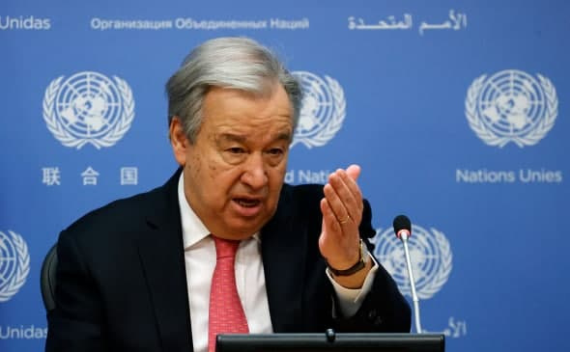



Ўзбекистон Республикаси Бирлашган Миллатлар Ташкилотининг Коррупцияга қарши конвенсиясига 2008-йил 7-июльда қўшилган
“Жаҳон ҳамжамияти коррупция туфайли ҳар йили 3 триллион АҚШ доллари миқдорида зарар кўрмоқда”.
Ўзбекистон Transparency Internationalнинг Коррупцияни сезиш индексида
2023-йилда 180 та мамлакат орасидан 121-ўринни эгаллади
БМТ Бош котиби Антониу Гуттериш

Slide 11
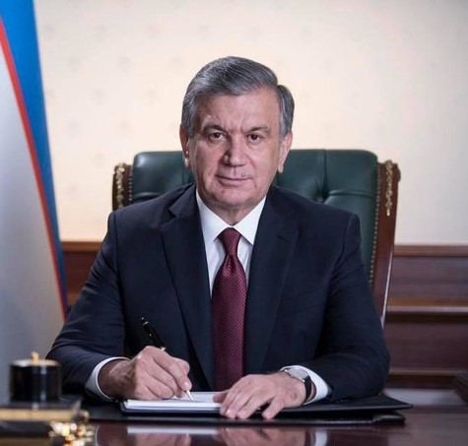
“Коррупциянинг ҳар қандай кўринишига муросасиз бўлиш кундалик ҳаёт тарзимизга
айланиши шарт”.
Шавкат Мирзиёев
2016-2024 йилларда:
7 та Қонуни
6 та Президент
Фармони
7 та Президент
қарори
“Ўзбекистон — 2030” стратегиясининг 89 мақсадида коррупциявий омилларни бартараф этиш тизимининг самарадорлигини ошириш, жамиятда коррупцияга нисбатан муросасиз муносабатни шакллантириш ишларини жадал давом эттириш бўйича вазифалар белгиланган.

Slide 12

КОРРУПЦИЯГА ҚАРШИ КУРАШИШ СОҲАСИДАГИ ДАВЛАТ
СИЁСАТИНИНГ ҲУҚУҚИЙ АСОСЛАРИ
Ўзбекистон Республикасининг “Бирлашган Миллатлар Ташкилотининг Коррупцияга қарши кураш конвенциясига (Нью-Йорк 2003 йил 31 октябрь) қўшилиши тўғрисида”ги Қонуни (2008)
Ўзбекистон Республикасининг “Коррупцияга қарши курашиш тўғрисида”ги Қонуни (2017), “Давлат фуқаролик хизмати тўғрисида”ги Қонуни (2022), “Манфаатлар тўқнашуви тўғрисида”ги Қонуни (2024)
Жиноят кодекси (1994), Маъмурий жавобгарлик тўғрисидаги кодекс (1994)
“Ўзбекистон Республикасида коррупцияга қарши курашиш тизимини такомиллаштириш бўйича қўшимча чора-тадбирлар тўғрисида”ги Фармон (2020)
“Коррупцияга қарши муросасиз муносабатда бўлиш муҳитини яратиш, давлат ва жамият бошқарувида коррупциявий омилларни кескин камайтириш ва бунда жамоатчилик иштирокини кенгайтириш чора-тадбирлари тўғрисида” Фармон (2021)
“2022 — 2026 йилларга мўлжалланган Янги Ўзбекистоннинг тараққиёт стратегияси тўғрисида”ги фармон (2022), “Ўзбекистон — 2030” стратегияси (2023).
“

Slide 13
КОРРУПЦИЯГА ҚАРШИ КУРАШИШ СОҲАСИДАГИ ДАВЛАТ
СИЁСАТИНИНГ УСТУВОР ЙЎНАЛИШЛАРИ
ТАРҒИБОТ ВА ТАЪЛИМ
КОРРУПЦИЯНИНГ ОЛДИНИ ОЛИШ
КОРРУПЦИЯГА
ЧЕК ҚЎЙИШ ВА ЖАВОБГАРЛИК

Slide 14
Коррупцияга қарши курашиш соҳасидаги давлат сиёсатининг йўналишлари
Аҳолининг ҳуқуқий онги ва ҳуқуқий маданиятини юксалтириш, жамиятда коррупцияга нисбатан муросасиз муносабатни шакллантириш
Давлат ва жамият ҳаётининг барча соҳаларида коррупциянинг олдини олишга доир чора-тадбирларни амалга ошириш
Коррупцияга оид ҳуқуқбузарликларни ўз вақтида аниқлаш, уларга чек қўйиш, уларнинг оқибатларини, уларга имкон берувчи сабаблар ва шарт-шароитларни бартараф этиш, коррупцияга оид ҳуқуқбузарликларни содир этганлик учун жавобгарликнинг муқаррарлиги принципини таъминлаш

Slide 15




коррупциявий жиноятларни содир этган шахслар
2023 йилда 7 394 нафар шахс коррупциявий жиноятларни
содир этганлиги учун жавобгарликка тортилган
Соҳалар кесимида
180 – кадастр
825 – таълим
358 – бандлик
224 – қишлоқ
ва сув хўжалиги
612 – банк
560 – қурилиш
507 – соғлиқни
сақлаш
753 – энергетика
оқибатида давлат ва фуқаролар манфаатига
5 трлн сўмдан зиёд моддий зарар етказилган

Slide 16


Мансабдор шахслар жиноятчилиги таҳлили

Slide 17

Мансабдор шахслар жиноятчилиги таҳлили
 | Аниқланган зарар | Ундирилган зарар
2019 | 1,8 трлн сўм | 1,7 трлн сўм
2020 | 500 млрд сўм | 356 млрд сўм
2021 | 914 млрд сўм | 715 млрд сўм
2022 | 1,0 трлн сўм | 847 млрд сўм
2023 | 1,5 трлн сўм | 1,3 трлн сўм

Slide 18
Ўзбекистонда коррупциянинг келиб чиқиш илдизи қаерда?
Коррупциянинг асл илдизи унинг пайдо бўлиш географияси билан ўзгаради. Хўш, Ўзбекистонда қандай омиллар унинг куртак отиб, «гуллаб-яшнаши»га шароит яратмоқда?
Жавоб «коррупция» иборасининг изохидаги калит сўзи «давлат органлари ходимлари». Яъни, ушбу жумланинг ўзи коррупция даражаси юқорилигида давлат хизматчиларининг роли муҳим эканлигини кўрсатади.

Slide 19
Коррупцияни келтириб чиқарувчи яна бир омил – бу сунъий тўсиқлар. Хўш, сунъий тўсиқларнинг ўзи нима?
:
1. Давлат органлари ходимларини ишга қабул қилишдаги белгиланган мантиқ ва шаффофликнинг йўқлигидир. Масалан «объективка» орқали кадрлар салохиятини аниқлаш.
2. Кадрнинг салоҳиятини ўрганишда, унинг психологик ва жисмоний етуклигини текшириш ўрнига «Тошкент пропискаси», «яқин қариндошининг судланганлиги» каби фойдасиз важлар қаралади.
3. Ишга кирмоқчи бўлган номзодга бериладиган илк топшириқ ҳам бир талай ҳужжатларни йиғиб келиш бўлади. Ўз ўрнида ҳар бир маълумотномани керак жойдан олиш кичик коррупцияга сабаб бўлиши мумкин.

Slide 20
4. Ундан ташқари, ишга жойлашиш масаласида ҳар ким «таниш-билиш» тизими, маҳаллийчилик, уруғ-аймоқчилик, кланизм каби «ижтимоий ҳодиса»ларга дуч келиши тайин. Ана шундай барча «-чиликлар» замирида коррупцияга бошлаб борувчи йўл мужассам. (Протекционизм-маълум бир шахсни лавозимга тайинлашга кўмаклашиш натижасида келиб чиқадиган коррупция)
5. Шунингдек, кучли фуқаролик жамиятининг ҳақиқий белгиси сифатида давлат органларининг халқ олдида ҳисобдорлиги, уларнинг фаолияти ва молиявий ҳаракатлари аниқ рақамлар билан ифодаланиши шартлиги.
6. Ундан ташқари, Ўзбекистон Республикасининг Олий Мажлиси Вазирлар Махкамаси аъзолари, вазирлик ва давлат қўмиталарида, идораларда раҳбарлик лавозимида ишлайдиган амалдорларнинг шахсий мол-мулки, даромадлари ҳамда уларнинг манбаси шу пайтгача кўрсатилмаганлиги. (давом эттириш мумкин)

Slide 21
Коррупцияга қарши курашнинг 5 йўли
1
Коррупцияга қарши курашнинг асосий ричаги — жазонинг муқаррарлиги ва жавобгарлик мавжудлигида. Қонунларда жавобгарликни қатъийлаштирмасдан, ҳар бир ҳаракат учун жазо муқаррарлигини белгиламасдан, ҳеч қайси жамиятда коррупцияга қарши самарали кураш тизимини ташкил этиб бўлмайди.
2
Маъмурий ва молиявий иш юритиш услубини ислоҳ этиш керак. Молиявий ресурсларни самарали бошқариш, аудит агентликлари ролини ошириш жамият ҳаётида кутилган ва ижобий янгиликларга сабаб бўлади. Фуқаролар учун бюджет эълон қилинди, аммо давлат харидлари масаласида якуний нуқта қўйилмаган. Халқаро молиявий ташкилотлар тақдим этаётган кредитлар нима мақсадда, қандай сарфланаётгани ҳақида ҳам очиқ маълумотлар базаси мавжуд эмас.

Slide 22
Коррупцияга қарши курашнинг 5 йўли
3
Матбуот эркинлиги ва маълумотлар очиқлиги коррупциянинг ашаддий кушандаси ҳисобланади. Freedom House инсон ҳуқуқларини ҳимоя қилиш халқаро ташкилоти «Freedom in the world 2019» ҳисоботида 195 мамлакатидаги вазиятни қиёсий таҳлил қилиб, Ўзбекистонни сўз эркинлиги мавжуд бўлмаган давлатлар қаторига қўшган. Бундай салбий кўрсаткич матбуот эркинлигига ҳам тааллуқлидир.
4
Парламент олдида мансабдорлар, ташкилот вакилларининг ҳисобдорлигини ошириш керак, бу жараёнлар кенг жамоатчиликка етиб боришида кўмак зарур. Ўзбекистонда давлат бюджетидан ташқари, вазирлик, ташкилотлар ҳузурида турли мақомдаги жамғармалар мавжуд. Унинг маблағлари қандай сарф этилаётгани, баланс ҳақида умумий маълумот ҳам оммага эълон қилинмайди.

Slide 23
КОРРУПЦИЯГА ИМКОН БЕРУВЧИ САБАБЛАРНИ
БАРТАРАФ ЭТИШ ЙЎЛЛАРИ
1
2
3
4
Очиқлик ва ҳисобдорлик
«Ҳалоллик вакцинаси» тамойили асосидаги таълим
Бюрократик тўсиқларни бартараф этиш
Манфаатлар тўқнашувининг олдини олиш
5
6
7
8
Самарали ички назорат тизими
Самарали ижтимоий ҳимоя
Давлат хизматлари кўрсатишни рақамлаштириш
Коррупцияга қарши экспертиза

Slide 24
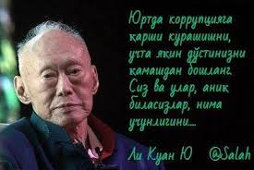
КОРРУПЦИЯГА ҚАРШИ КУРАШДА ЖАҲОН ТАЖРИБАСИ
"Менда иккита йўл бор эди: биринчиси - юртни талаш, қариндош-уруғларимни атрофимга йиғиш, уларга мансаб бериш, уларни дунёнинг энг бой одамлари рўйхати эълон қилинадиган "Форбес" журналига киритиш, бунинг эвазига халқни ҳеч нарсасиз қолдириш. Иккинчиси- халқимга хизмат қилиш ва мамлакатни жаҳондаги 10 та энг ривожланган мамлакат сафига қўшиш.
Сингапурнинг собиқ раҳбари
Ли Куан Ю
Сингапур қонунчилигида “айбдорлик презумпцияси” қўлланилади

Slide 25
КОРРУПЦИЯГА ҚАРШИ ИЧКИ НАЗОРАТ ТИЗИМИ
(КОМПЛАЕНС-НАЗОРАТ)
Коррупцияга қарши комплаенс назорат – давлат органлари ва ташкилотлар фаолиятини коррупцияга қарши курашиш соҳасидаги халқаро стандартлар, қонун ва бошқа норматив- ҳуқуқий ҳужжатларга мувофиқ ташкил этувчи, коррупция хавф-хатарлари, манфаатлар тўқнашувини ўз вақтида аниқлаш ва чек қўйиш, қонун бузилиши ва коррупцияга оид ҳуқуқбузарликлар ҳақида хабар беришни ўзида мужассам этган профилактик тизимдир.

Slide 26
ИЧКИ НАЗОРАТ ТИЗИЛМАЛАРИГА ЭСА ҚУЙИДАГИЛАРНИ
КИРИТИШ МУМКИН
Давлат органи раҳбари
Кадрлар хизмати
Коррупцияга қарши курашиш бўлими
Ички инспекция
Одоб-ахлоқ (этика) комиссияси
Комплаенс-назорат ички назорат тизими
Ички аудит бўлими ва бошқ.

Slide 27
Ўзбекистон Республикаси Президентининг 2021 йил 6 июлдаги ПФ-6257-сонли фармонида Жиноят кодексида коррупцияга оид жиноятлар тоифасига кирувчи моддаларнинг аниқ рўйхатини белгилаш назарда тутилган
Коррупцион жиноятлар учун жавобгарликни кучайтиришга қаратилган қонун лойиҳасида коррупцияга оид жиноятлар рўйхати келтирилган. Унга кўра, қуйидаги 16 турдаги жиноятлар коррупцияга оид жиноятлар сифатида белгиланмоқда:
167-моддаси учинчи қисми “д” банди (мансаб мавқейини суиистеъмол қилиш йўли билан ўзлаштириш ёки растрата);
168-моддаси тўртинчи қисми “г” банди (хизмат мавқейидан фойдаланиб фирибгарлик содир этиш);
192-9-моддаси (тижоратда пора эвазига оғдириб олиш);
192-10-моддаси (ННТ ёки бошқа нодавлат ташкилотининг хизматчисини пора эвазига оғдириб олиш);

Slide 28
Ўзбекистон Республикаси Президентининг 2021 йил 6 июлдаги ПФ-6257-сонли фармонида Жиноят кодексида коррупцияга оид жиноятлар тоифасига кирувчи моддаларнинг аниқ рўйхатини белгилаш назарда тутилган
192-11-моддаси иккинчи қисмининг “в” банди (ННТ ёки бошқа нодавлат ташкилотида мансабдор шахслар томонидан ўз ваколатларини ғаразгўйлик ниятида суиистеъмол қилиш);
205-моддаси иккинчи қисмининг “в” банди (ғаразгўйлик ниятида содир этилган ҳокимият ёки мансаб ваколати доирасидан четга чиқиш);
206-моддаси иккинчи қисмининг “в” банди (ғаразгўйлик ниятида содир этилган ҳокимият ёки мансаб ваколати доирасидан четга чиқиш);
208-моддасининг иккинчи қисми (ғаразгўйлик ниятида содир этилган ҳокимият ҳаракатсизлиги);
209-моддаси иккинчи қисмининг “в” банди (ғаразгўйлик ниятида содир этилган мансаб сохтакорлиги);
210-моддаси (пора олиш);
211-моддаси (пора бериш);
212-моддаси (пора олиш-беришда воситачилик қилиш);

Slide 29
Ўзбекистон Республикаси Президентининг 2021 йил 6 июлдаги ПФ-6257-сонли фармонида Жиноят кодексида коррупцияга оид жиноятлар тоифасига кирувчи моддаларнинг аниқ рўйхатини белгилаш назарда тутилган
213-моддаси (давлат органининг, давлат иштирокидаги ташкилотнинг ёки фуқаролар ўзини ўзи бошқариш органининг хизматчисини пора эвазига оғдириб олиш);
214-моддаси (давлат органи, давлат иштирокидаги ташкилот ёки фуқароларнинг ўзини ўзи бошқариш органи хизматчисининг қонунга хилоф равишда моддий қимматликлар олиши ёки мулкий манфаатдор бўлиши);
301-моддаси иккинчи қисмининг “б” банди (оғир оқибатларга сабаб бўлган ҳолда ҳокимиятни суиистеъмол қилиш, ҳокимият ваколатидан ташқарига чиқиш ёки ҳокимият ҳаракатсизлиги);
243-моддаси (жиноий фаолиятдан олинган даромадларни легаллаштириш), агар жиноят коррупцияга оид жиноятларни содир этиш натижасида олинган даромадларга нисбатан содир этилган бўлса.
Қонун лойиҳасида мазкур рўйхатдан ўрин олган жиноятларни содир этганларнинг муддатидан илгари озодликка чиқарилмаслиги, уларга тайинланган жазо енгилроғи билан алмаштирилмаслиги назарда тутилмоқда.

Slide 30
ЭЪТИБОРИНГИЗ
УЧУН РАҲМАТ!

